Slide 1
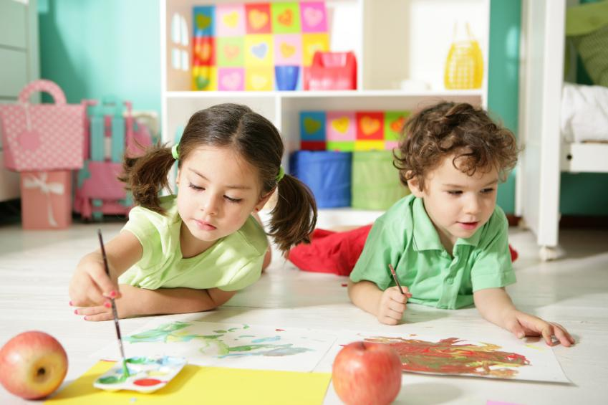
Ознакомление детей старшей (подготовительной к школе) группы с натюрмортом

Slide 2
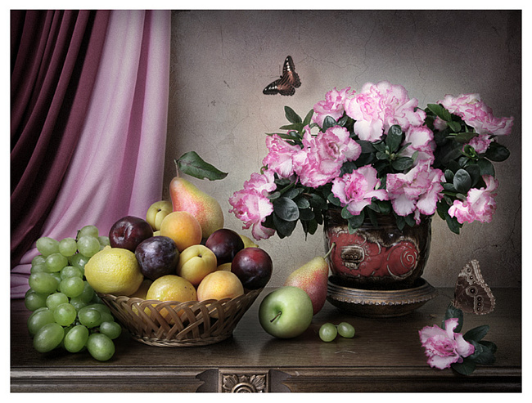
Натюрморт как жанр живописи возник в Европе на границе XVI и XVII столетий

Slide 3
Г. К. Черлинка отмечала: «Натюрморт - это жанр, в котором художник выражает свое отношение к действительности посредством изображения предметов, которые он объединяет сначала в натуре, а затем на полотне смысловыми и эстетическими связями, не обязательно обусловленными, жизнеподобными; бытовыми, пространственными отношениями между этими предметами».

Slide 4
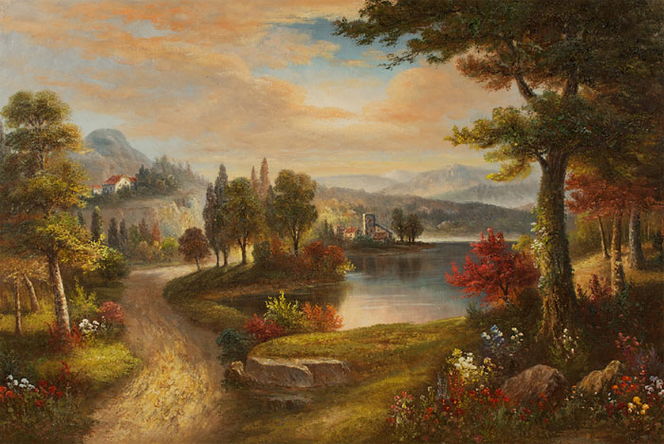
Одна из основных тем жанра - тема любви к природе, тема ее познания и освоения, восхищения изобилием ее даров в бесконечной красоте и разнообразии.

Slide 5
Объекты, изображаемые в натюрмортах, можно разделить на две большие группы:
природные предметы (цветы, плоды, снедь, рыба, дичь, которым сопутствуют птицы, мелкие животные, насекомые)
вещи, сделанные руками человека (орудия труда, предметы быта, произведения искусства)

Slide 6
Натюрморт - первый жанр живописи, с которым, как показывают исследования педагогов и психологов, нужно знакомить дошкольников, он не только вызывает наибольший эмоциональный отклик детей уже с 3-4 лет, ассоциации с их собственным жизненным опытом, но и привлекает внимание детей к средствам выразительности живописи, помогает им пристальнее вглядываться в красоту изображенных предметов, любоваться ими.

Slide 7
Знакомство детей с натюрмортом можно начинать уже в 3-4 года (2-я младшая группа). Основная задача педагога вызвать у детей
удовольствие и эмоциональный отклик на узнанные в изображении знакомые им предметы
желание любоваться картиной,
рассматривать ее внимательно
интерес
радость от встречи с прекрасным

Slide 8
Перед встречей с картиной следует провести подготовительную работу по обогащению чувственного и наглядного опыта детей, познакомить их с теми предметами, которые в дальнейшем будут представлены на картине. Если это овощи или ягоды, хорошо дать возможность детям принять участие в их сборе, попробовать их, рассмотреть; цветы - понюхать, полюбоваться их цветом, формой.

Slide 9
В старшей группе продолжается работа по ознакомлению детей с натюрмортом, но уже на более сложном уровне. Детям предлагаются разные виды натюрмортов, более сложных по содержанию: одновидовые, но не только цветы, плоды, разнообразная снедь, а и предметы быта, труда, произведения искусства, одежда и др.; натюрморты смешанного типа, сюжетные; натюрморт как часть произведений других жанров.

Slide 10
Главной задачей является:
формирование эмоционально - нравственной отзывчивости детей на настроение и содержание картины;
сопереживания им;
соотнесения увиденного с собственным опытом и чувствами, вызванными натюрмортом.
дети подводятся к пониманию единства содержания, смысла картины и средств выразительности, найденных художником

Slide 11
В старших группах следует показать детям разнообразие натюрмортов, особенности использованных средств выразительности, индивидуальность творческой манеры художников. В дополнение к однопорядковым и смешанным натюрмортам детям предлагаем натюрморты сюжетного характера, а также написанные в обобщенно - реалистической, детализированной и декоративной манере, в теплой, холодной и контрастной гамме; лирические, торжественные и др. Натюрморты подбираются разнообразными по композиции. Детей знакомить и с тем, как художники включают натюрморт в изображение портрета, жанровую, историческую и другие виды живописи.

Slide 12
Спасибо за внимание!
Выполнила
Галина Лилия Камиловна

